Slide 1
Room
Room이란 무엇인가
Room 활용법
주이식

Slide 2
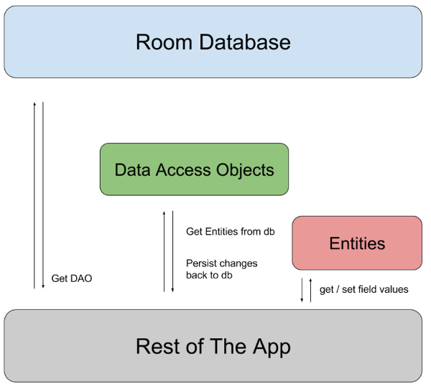
Room
Room이란?
-> 기존의 SQLite를 더 사용하기 쉽게 도와주는 데이터베이스 라이브러리
구성요소
Entity
DAO
Room Database

Slide 3
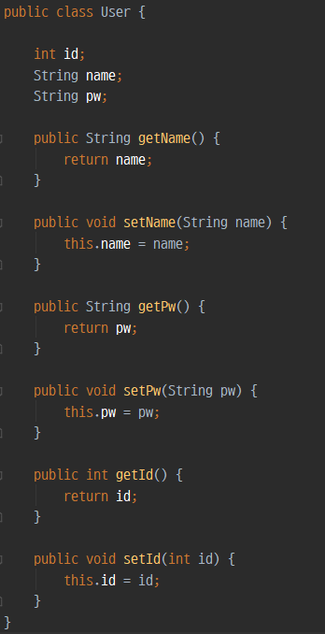
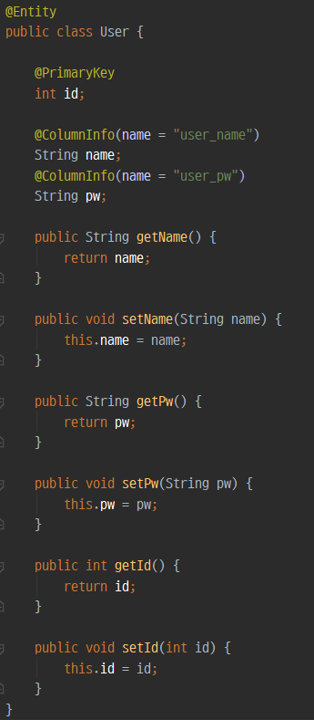
Entity

Slide 4
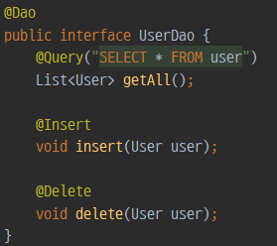
Dao

Slide 5
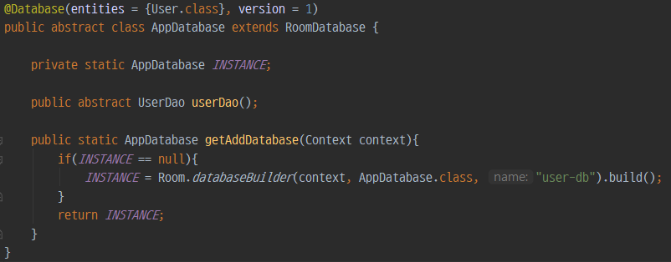
Room Database

Slide 6
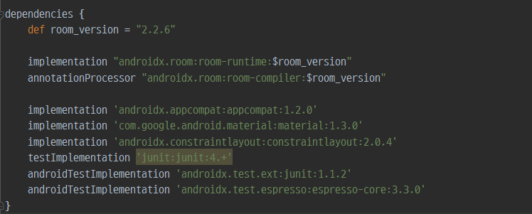

Slide 7
User
Dao
Room Database

Slide 8
